Slide 1
LE PLACEBO, COMMENT ÇA MARCHE ?

Slide 2
MÉCANISMES D’ACTION DU PLACEBO ET DU NOCEBO

Slide 3
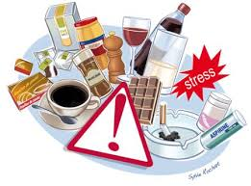
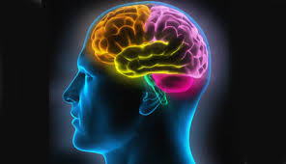
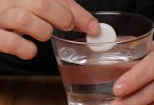
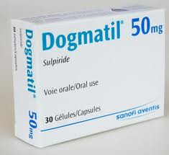

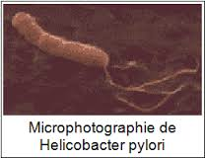
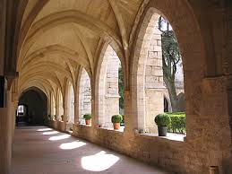
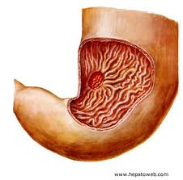
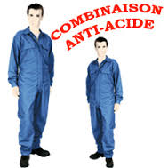
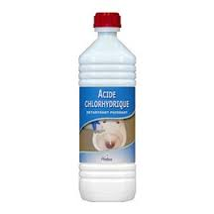
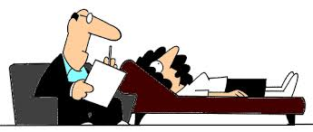

Slide 4



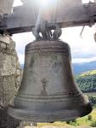
Conditionnement du système immunitaire (1)

Slide 5



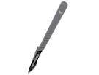
Conditionnement du système immunitaire (3)
3 fois

Slide 6
Conditionnement du système immunitaire (3)
Quatrième fois

Slide 7
Les endomédicaments
Endorphines (douleur) ;
Dopamine (Parkinson) ;
Sérotonine (dépression) ;
…

Slide 8
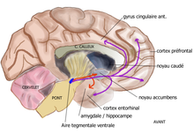
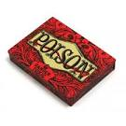

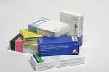

Notre cerveau est le plus
incroyable
des laboratoires pharmaceutiques !

Slide 9
ANTHROPOLOGIE DU PLACEBO
LE PARCOURS DU PATIENT
TRADUCTION SIMULTANÉE
DANSE INITIATIQUE
PARCHEMIN SACRÉ
  La forme
  L’écriture
  Le contenu : noms des médicaments, formes galéniques, etc.

Slide 10
Le docteur Knock

Slide 11
Y METTRE DU SIEN

Slide 12
LA TRANSSUBSTANTIATION

Slide 13
ALORS, CROYEZ-Y !

